Slide 1
Magisterský studijní program Právo a právní věda
Radim Boháč, Miroslav Sojka
Štědronín 2022

Slide 2
Cíl studia?
Ideálně v SDS +1!

Slide 3
Osnova
Základní informace
Studijní plán
Studijní předměty
Kontroly studia studijních předmětů
Zápis studijních předmětů
Předměty pro 1. ročník
Rekvizity
Podmínky pro zápis do dalšího ročníku
Podmínky pro absolvování studia
Státní závěrečná zkouška

Slide 4
1. Základní informace
název magisterského programu
Právo a právní věda
udělovaný titul
magistr práv (Mgr.)
relevantní charakteristické profese
advokát, notář, soudce, státní zástupce, exekutor
podnikový právník, akademik, legislativec
standardní doba studia 5 let
5 ročníků = 5 úseků studia = 10 semestrů

Slide 5
Akademický rok
Akademický rok
říjen | listopad | prosinec | leden | únor | březen | duben | květen | červen | červenec | srpen | září
Zimní semestr (výuka)
Zkouškové období
Letní semestr (výuka)
Zkouškové období
Prázdniny
Zkouškové období

Slide 6
2. Studijní plán
studijní plán (HPRAVO 2020)
skládá se ze studijních předmětů
studijní předměty
soukromoprávní předměty
občanské právo, obchodní právo, pracovní právo …
veřejnoprávní předměty
správní právo, trestní právo, finanční právo …
ústavní, mezinárodní a evropské předměty
ústavní právo, mezinárodní právo, evropské právo …
teoretické, romanistické a historické předměty
teorie práva, římské právo, historické základy českého práva …
řada dalších předmětů
Úvod do studia práva, právní praxe, dovednostní předměty …
HPRAVO2020
HPRAVO2017
HPRAVO5

Slide 7
3. Studijní předměty
Výuka
Kontrola studia
přednášky
semináře
praxe
další
zkoušky
klasifikované zápočty
kolokvia
klauzurní práce
další

Slide 8
3. Studijní předměty
KREDITY ?
10
3
studijní předměty studijního plánu se dělí na
povinné předměty (HPOPxxxx)
povinně volitelné předměty (tzv. PVP)
společenskovědního základu (HSPVxxxx)
jazykové povinně volitelné předměty (HJPVxxxx)
dovednostní povinně volitelné předměty (HDPVxxxx)
odborných právních praxí (HXPVxxxx)
obecné povinně volitelné předměty (HOPVxxxx)
volitelné předměty (HVxxxx)
4
2
1
5
8
6
ZA ABSOLVOVÁNÍ PŘEDMĚTU!

Slide 9
4. Kontroly studia studijních předmětů
Samostatné druhy kontroly studia
Předpoklad pro konání zkoušky
zkouška (Zk)
písemná (P)
ústní (Ú)
kombinovaná (K)
klauzurní práce (tzv. klauzura) (KLP)
klasifikovaný zápočet (KZ)
kolokvium (Kv)
Zk
KLP
zápočet (Z)
Z+Zk
KZ
Kv

Slide 10
5. Zápis studijních předmětů
probíhá prostřednictvím Studijního informačního systému (SIS)
pro zimní semestr 2022 od 22. 9. 2022 v 19 hod. do 23. 10. 2022
pilotní projekt studijních kruhů
zápis povinných předmětů pro zimní semestr 2022 již proběhl
v případě neabsolvování je možné každý povinný předmět a povinně volitelný předmět zapsat ještě jednou, a to VŽDY POUZE v bezprostředně následujícím úseku studia
VÝJIMKA – pouze jednou lze zapsat předměty Teorie práva II, Římské právo a základy novodobého práva soukromého II, Ústavní právo I, Občanské právo hmotné I a Úvod do studia práva
jeden zápis předmětu = 3 pokusy na splnění kontroly studia

Slide 11
6. Předměty pro 1. ročník

Slide 12
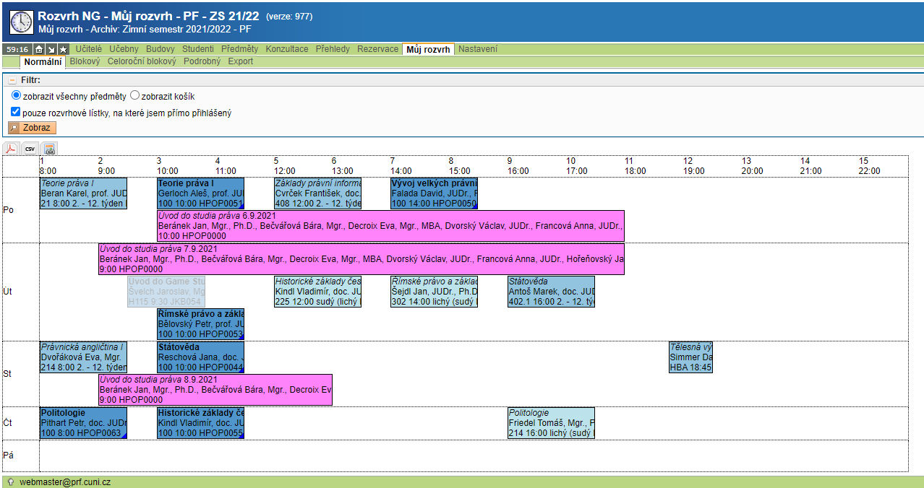

Slide 13
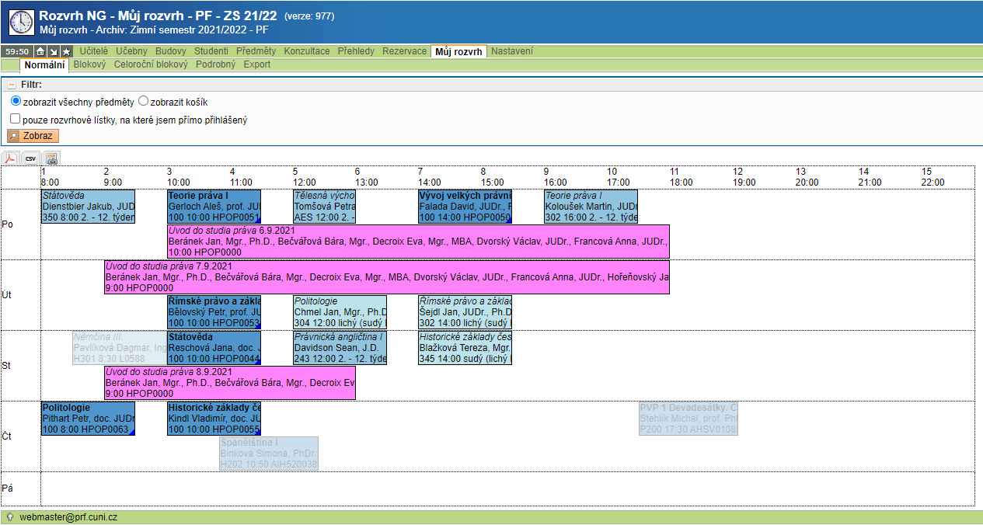

Slide 14
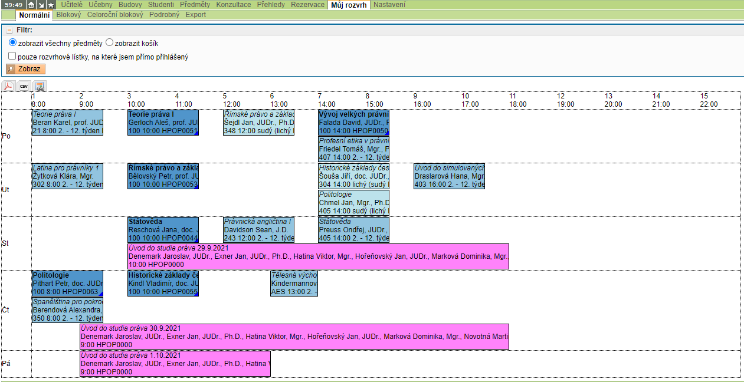

Slide 15
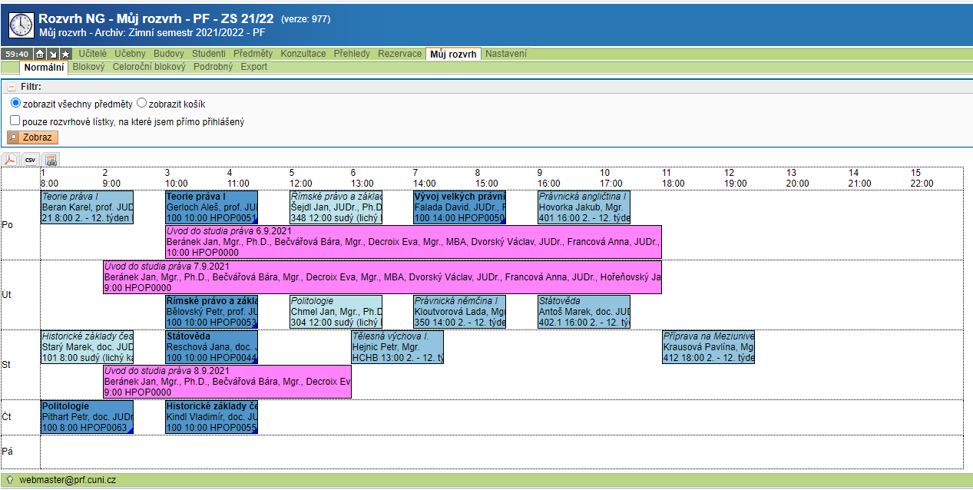

Slide 16
6. Předměty pro 1. ročník
A jak dále?
Doporučený studijní plán!

Slide 17
7. Rekvizity
PRAVIDLO | Důsledek
u povinných předmětů je stanovena podmíněnost jejich zápisu absolvováním pouze těchto předmětů: Teorie práva II, Římské právo a základy novodobého práva soukromého II, Ústavní právo I, Občanské právo hmotné I a Úvod do studia práva (prerekvizita); to neplatí u povinných předmětů, které jsou studijním plánem doporučeny pro první ročník, u nichž nebude stanovena žádná podmíněnost jejich zápisu absolvováním jiného předmětu (prerekvizita) | Nezapíšete si jakýkoli povinný předmět doporučený pro 2. a vyšší ročník, dokud nebudete mít absolvovány tyto předměty: Teorie práva II Římské právo a základy novodobého práva soukromého II Ústavní právo I Občanské právo hmotné I Úvod do studia práva = nutné si tyto předměty zapsat a absolvovat v 1. ročníku

Slide 18
7. Rekvizity
PRAVIDLO | Důsledek
zápis povinného předmětu a povinně volitelného předmětu označeného vyšší římskou číslicí je vždy podmíněn zápisem předmětu označeného nižší římskou číslicí a absolvování takového předmětu je vždy podmíněno absolvováním předmětu označeného nižší římskou číslicí (tzv. tvrdá korekvizita) | Například předmět Teorie práva II si můžete zapsat, jen když jste si předtím zapsali předmět Teorie práva I. A skládat zápočet a zkoušku z předmětu Teorie práva II můžete jen tehdy, pokud máte splněn klasifikovaný zápočet z Teorie práva I.

Slide 19
8. Podmínky pro zápis do dalšího ročníku
minimální počet kreditů pro zápis do
druhého ročníku = 60
třetího ročníku = 120
čtvrtého ročníku = 180
pátého ročníku = 230
šestého a vyššího = 290
pro tyto účely se započítávají jen tyto kredity za volitelné předměty:
10 kreditů pro zápis do druhého až pátého ročníku
15 kreditů pro zápis do šestého a vyššího ročníku

Slide 20
9. Podmínky pro absolvování studia
získat alespoň 300 kreditů
absolvovat všechny povinné předměty (= 204 kreditů)
absolvovat 4 předměty ze skupiny jazykových PVP (= 12 kreditů)
absolvovat alespoň 1 předmět ze skupiny PVP společenskovědního základu (= 3 kredity)
absolvovat alespoň 2 předměty ze skupiny dovednostních PVP (= 8 kreditů)
absolvovat alespoň 1 předmět ze skupiny PVP odborných právních praxí (= 4 kredity)
získat alespoň 54 kreditů za předměty ze skupiny obecných PVP a
složit všechny části státní závěrečné zkoušky

Slide 21
Rozložení kreditů
SKUPINY PŘEDMĚTŮ | POČET KREDITŮ
povinné předměty | 204
jazykové povinně volitelné předměty | 12
povinně volitelné předměty společenskovědního základu | minimálně 3
dovednostní povinně volitelné předměty | minimálně 8
povinně volitelné předměty odborných právních praxí | minimálně 4
obecné povinně volitelné předměty | minimálně 54
kredity pro volbu studenta | 15
celkem | 300

Slide 22
10. Státní závěrečná zkouška
obhajoba diplomové práce
oborová část
předpokladem pro konání je absolvování povinného předmětu, který odpovídá vědnímu oboru pro obhajobu diplomové práce
minimální počet kreditů nutný pro konání je 120
soukromoprávní část
předpokladem pro konání je absolvování stanovených soukromoprávních předmětů
minimální počet kreditů nutný pro konání je 240 (pokud poslední, tak 300)
veřejnoprávní část
předpokladem pro konání je absolvování stanovených veřejnoprávních předmětů
minimální počet kreditů nutný pro konání je 240 (pokud poslední, tak 300)

Slide 23
Hodně zdaru při studiu!
prof. JUDr. Radim Boháč, Ph.D.
garant programu
e-mail: dekan@prf.cuni.cz
web: www.radimbohac.cz
tel.: +420 221 005 330
odkaz na internetové stránky se studijním plánem HPRAVO2020:
https://www.prf.cuni.cz/magisterske-studium/studijni-plan-hpravo2020

